Slide 1
Деятельностный
метод обучения.
Я слышу – я забываю,
я вижу – я запоминаю,
я делаю – я усваиваю.
(китайская мудрость)

Slide 2
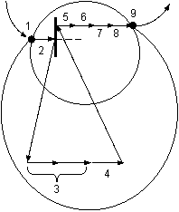
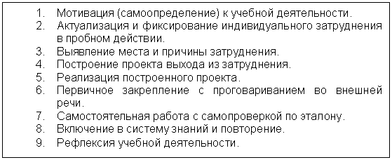
Структура уроков введения нового знания по технологии деятельностного метода.

Slide 3
1. Мотивирование к учебной деятельности.
Одним из требований к современному уроку с точки зрения здоровьесбережения является создание и поддержание на уроке благоприятного психологического климата. Заряд положительных эмоций, полученный школьниками и самим учителем, определяет позитивное воздействие школы на здоровье. Поэтому каждый урок я стараюсь начинать с создания у детей благоприятного настроя

Slide 4
2. Актуализация и фиксирование индивидуального затруднения в пробном учебном действии.
«Прежде чем вводить новое знание, надо создать ситуацию… необходимости его появления».
(Г.А. Цукерман)

Slide 5
Двигайся больше - прожив...шь дольше.
Кто много леж...т, у того бок бол...т.
Здоровье сгуб...шь - новое не куп...шь.
Животы - не нитки: надорв...шь –
не подвяж...шь.

Slide 6
3. Выявление места и причины затруднения.

Slide 7
Двигайся больше - проживёшь дольше.
Кто много лежит, у того бок болит.
Здоровье сгуб.?.шь - новое не куп.?.шь.
Животы - не нитки: надорвёшь –
не подвяж.?.шь.

Slide 8
4. Построение проекта выхода из затруднения.

Slide 9
5. Реализация построенного проекта.
«Главная особенность процесса усвоения состоит в его активности: знания можно передать только тогда, когда ученик их берёт, то есть выполняет… какие-то действия с ними. Другими словами, процесс усвоения знаний – это всегда выполнение учащимися определённых познавательных действий».
Н.Ф. Талызина

Slide 10
I спряжение
I I спряжение
читает -
умеет -
моем -
сеют -
читать
носит -
учишь-
ходим-
пилят-
носить
уметь
учить
мыть
ходить
сеять
пилить

Slide 11
Доброе слово леч…т.
Алгоритм.
1. Ставлю глагол в неопределённую форму.
2. Определяю спряжение.
I спр.
3. Пишу окончание.
другое
-и
II спр.
лечить
- леч…т

Slide 12
Двигайся больше - проживёшь дольше.
Кто много лежит, у того бок болит.
Здоровье сгуб...шь - новое не куп...шь.
Животы - не нитки: надорвёшь –
не подвяж...шь.

Slide 13
Волновой биомеханический
«Тренажер Агашина»
• Профилактика гиподинамии, усталости, снижения внимания, эмоциональных нагрузок. • Профилактика заболеваний сердечнососудистой, нервно-мышечной систем и др. • В ЛФК при лечебно-восстановительных занятиях. • Зарядка, разминка, физкультпауза. • Спортивная тренировка, занятия в секциях.
• Коррекционные гимнастики, развивающие упражнения, занятия в игровой форме.

Slide 14
6. Первичное закрепление с проговариванием во внешней речи.
Фронтально, в группах, в парах решают типовые задания на новый способ действий с проговариванием алгоритма решения вслух.

Slide 15
_______ - ты мечта…шь _______ - он посад…т
_______ - вы люб…те
_______ - ты куша…шь
_______ - мы игра…м
_______ - они шепч…т

Slide 16
7. Самостоятельная работа с самопроверкой по эталону.

Slide 17
Здоров буд...шь - все добуд...шь. Труд корм...т, а лень порт...т. От смеха молоде...шь, а от гнева старе..шь. Горьким леч...т, а сладким калеч...т. Тот здоровья не зна...т, кто болен не быва...т.

Slide 18
8. Включение в систему знаний и повторение.

Slide 19
Безударное окончание глагола. Н. ф. другое - и ть
I спряжение | II спряжение
-м -шь -те - т - ут, - ют | -м -шь -те - т - ат, - ят
е
и

Slide 20
9. Рефлексия учебной деятельности на уроке (итог).

Slide 21
Спасибо за
работу на уроке!
Спасибо за
внимание!

